Slide 1
Prestación de servicios para trabajadores a distancia
Acceso a la WAN: capítulo 6

Slide 2
Objetivos
Describir los requerimientos empresariales para prestar servicios para trabajadores a distancia
Explicar cómo los servicios de banda ancha extienden las redes empresariales, incluso DSL, cable y conexiones inalámbricas
Describir cómo la tecnología VPN presta servicios seguros para trabajadores a distancia en una configuración empresarial

Slide 3
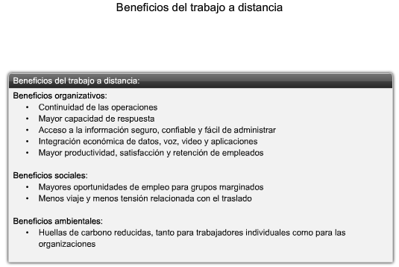
Descripción de los requerimientos empresariales para prestar servicios para trabajadores a distancia
Describa los beneficios de los trabajadores a distancia para las empresas, la sociedad y el entorno.

Slide 4
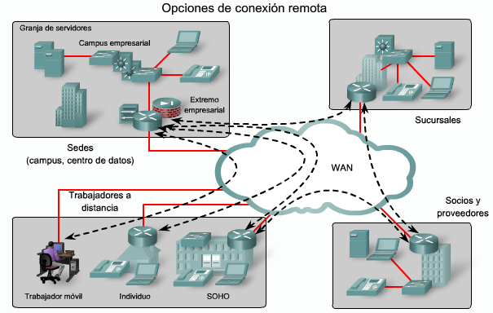
Descripción de los requerimientos empresariales para prestar servicios para trabajadores a distancia
Enumere las tecnologías de conexión y describa las situaciones en las cuales se implementaría cada una de ellas.

Slide 5
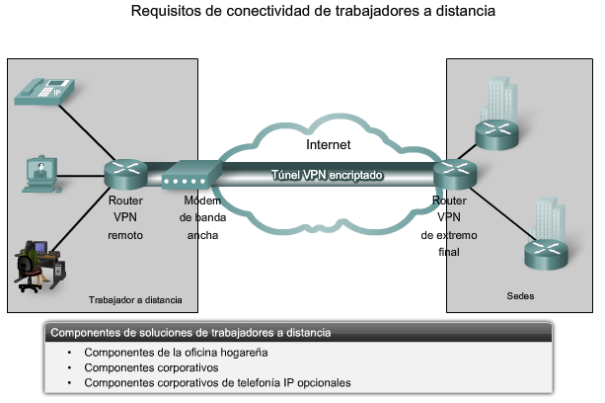
Descripción de los requerimientos empresariales para prestar servicios para trabajadores a distancia
Describa las diferencias clave entre las infraestructuras de redes privadas y públicas.

Slide 6
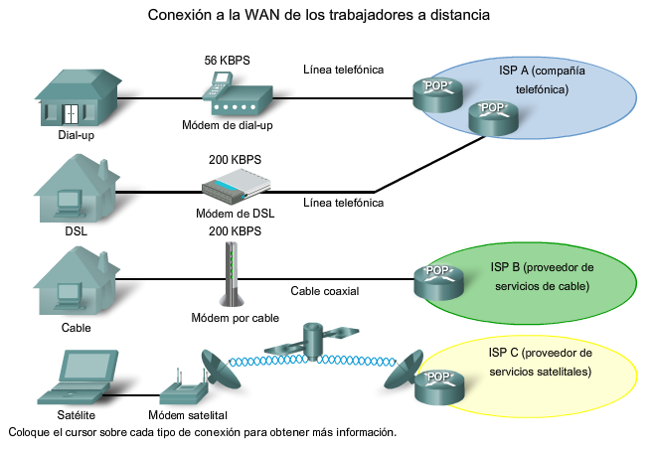
Explicación de cómo los servicios de banda ancha extienden las redes empresariales
Describa brevemente cómo los servicios de banda ancha permiten que los trabajadores a distancia usen Internet para conectarse a la WAN empresarial.

Slide 7
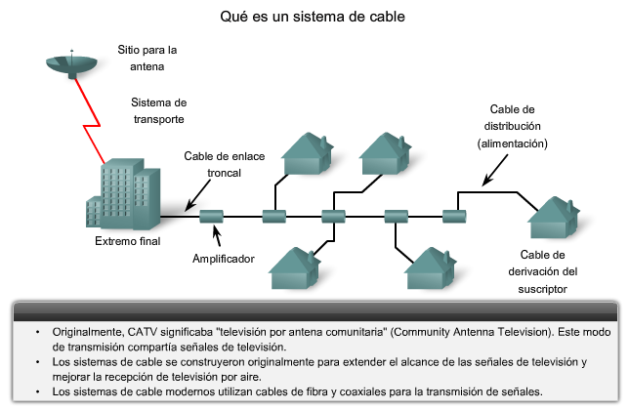
Explicación de cómo los servicios de banda ancha extienden las redes empresariales
Describa cómo las empresas usan la conectividad por cable para extender su alcance.

Slide 8
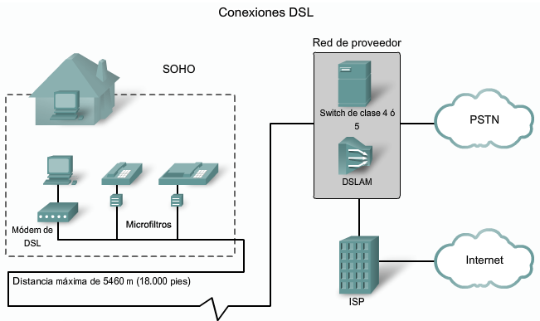
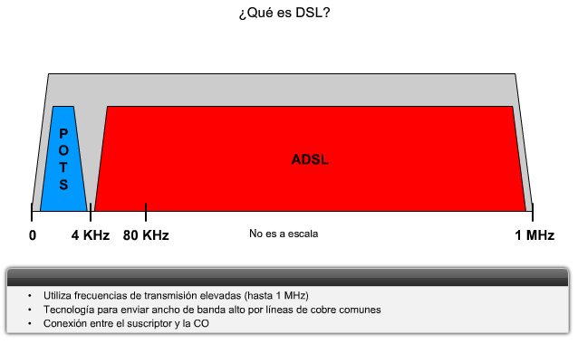
Explicación de cómo los servicios de banda ancha extienden las redes empresariales
Describa cómo las empresas usan la conectividad DSL para extender su alcance.

Slide 9
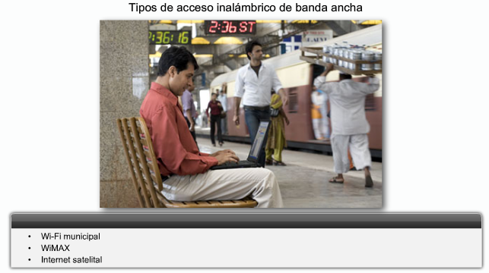
Explicación de cómo los servicios de banda ancha extienden las redes empresariales
Describa cómo las empresas usan la conectividad inalámbrica de banda ancha para extender su alcance.

Slide 10
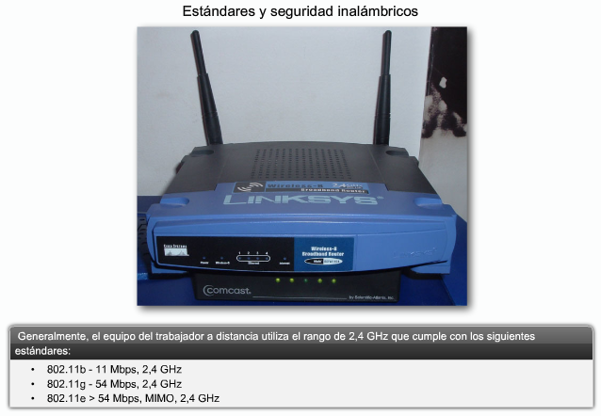
Explicación de cómo los servicios de banda ancha extienden las redes empresariales
Describa cómo las empresas se defienden de las amenazas contra la seguridad de la red inalámbrica.

Slide 11
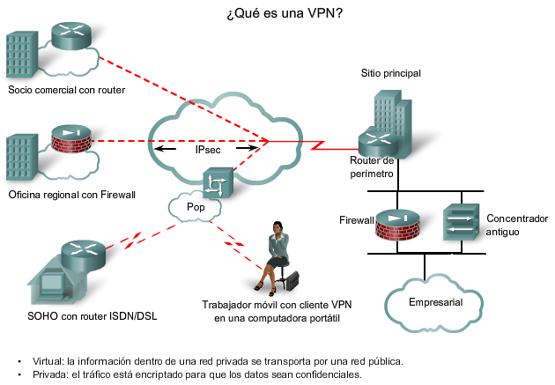
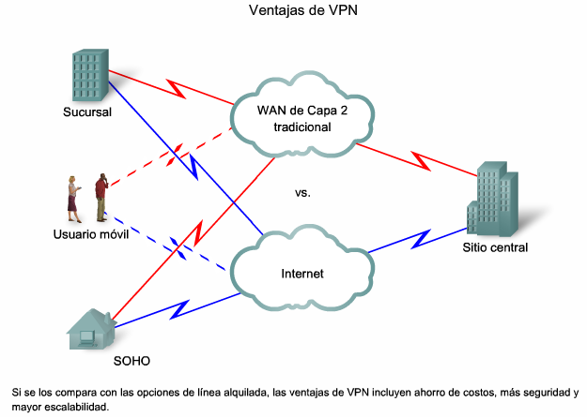
Descripción de cómo la tecnología VPN presta servicios seguros para trabajadores a distancia en una configuración empresarial
Explique la importancia y los beneficios de la tecnología VPN.

Slide 12
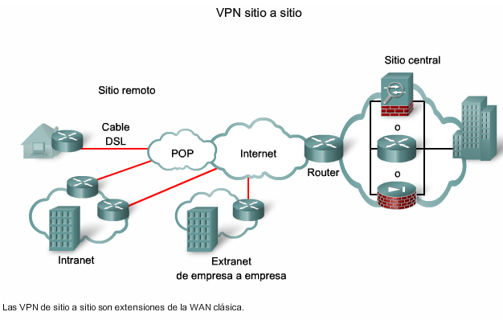
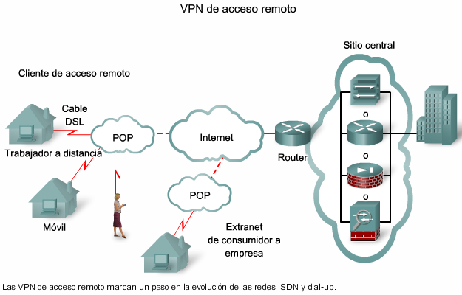
Descripción de cómo la tecnología VPN presta servicios seguros para trabajadores a distancia en una configuración empresarial
Compare las VPN de sitio a sitio con las VPN de acceso remoto.

Slide 13
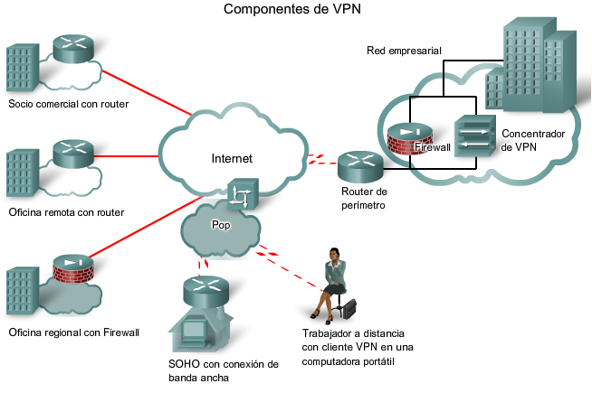
Descripción de cómo la tecnología VPN presta servicios seguros para trabajadores a distancia en una configuración empresarial
Describa los componentes de hardware y software que generalmente forman una VPN.

Slide 14
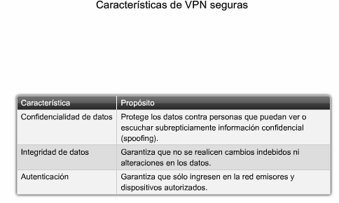
Descripción de cómo la tecnología VPN presta servicios seguros para trabajadores a distancia en una configuración empresarial
Describa las características de las VPN seguras.

Slide 15
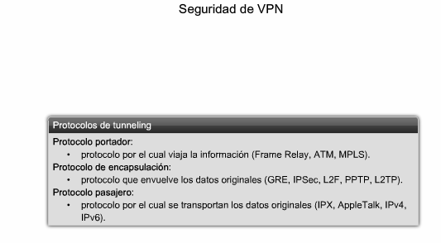
Descripción de cómo la tecnología VPN presta servicios seguros para trabajadores a distancia en una configuración empresarial
Describa el concepto de tunelización VPN.

Slide 16
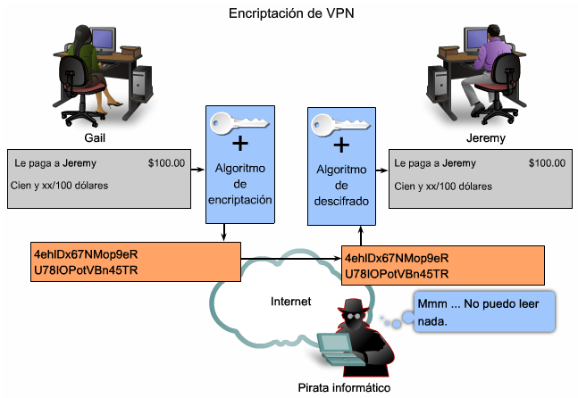
Descripción de cómo la tecnología VPN presta servicios seguros para trabajadores a distancia en una configuración empresarial
Describa el concepto de encriptación VPN.

Slide 17
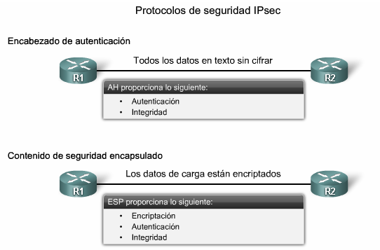
Descripción de cómo la tecnología VPN presta servicios seguros para trabajadores a distancia en una configuración empresarial
Describa el concepto de protocolos IPsec.

Slide 18
Resumen
Los requerimientos para prestar servicios para trabajadores a distancia son:
  Mantener la continuidad de las operaciones
  Prestar más servicios
  Tener acceso seguro y confiable a la información
  Rentabilidad
  Escalabilidad
Los componentes necesarios para que un trabajador a distancia se conecte a la red de una organización son:
  Componentes en el hogar
  Componentes corporativos

Slide 19
Resumen
Servicios de banda ancha usados
  Cable
    Transmite la señal en cualquier dirección de manera simultánea
  DSL
    Requiere cambios mínimos en la infraestructura telefónica existente
    Ofrece tasas elevadas de datos de ancho de banda a los clientes
  Inalámbrica
    Aumenta la movilidad
    Disponibilidad inalámbrica mediante:
        WiFi municipal
        WiMax
        Internet satelital

Slide 20
Resumen
Seguridad de servicios para trabajadores a distancia
  Seguridad de VPN lograda por medio de
    Técnicas avanzadas de encriptación
    Tunelización
  Características de una VPN segura
    Confidencialidad de los datos
    Integridad de los datos
    Autenticación

